Slide 1
金字塔原理
基础篇
曹毅
2019.11

Slide 2
目录
引言案例
为什么要用金字塔原理
金字塔原理的内部结构
如何构建金字塔原理

Slide 3
目录
引言案例
为什么要用金字塔原理
金字塔原理的内部结构
如何构建金字塔原理

Slide 4

你也应该遇到过吗？
你兴致勃勃、唾沫横飞地阐述了半天你的系统
觉得自己说的很详细
结果……

Slide 5
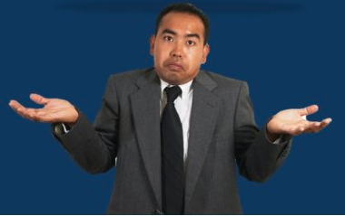
晕倒！你到底想表达什么？

Slide 6
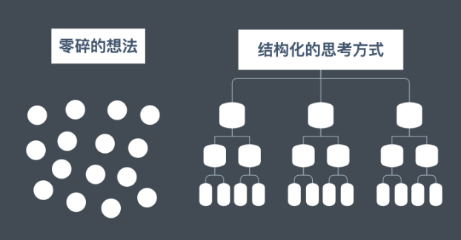
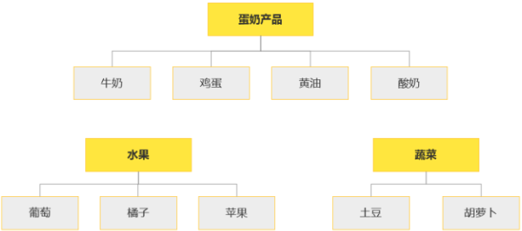
小练习：
如何快速记住这份购物清单？
葡萄，土豆，牛奶，句子，胡萝卜，鸡蛋，苹果，黄油
酸奶

Slide 7
目录
引言案例
为什么要用金字塔原理
金字塔原理的内部结构
如何构建金字塔原理

Slide 8
为什么选择金字塔结构
总结归纳，减轻记忆压力
1.神奇的数字7（人们最多只能记住7个项）
2. 大脑会自动将发现的所有信息以某种方式组织起来（古希腊眺望星空时，将星星分为不同星系）
大脑擅长理解和记忆结构化信息

Slide 9
作用
要想说明白或者写明白
首先
想明白
金字塔原理尝试解决问题
组织说|写明白

Slide 10
目录
引言案例
为什么要用金字塔原理
金字塔原理的内部结构
如何构建金字塔原理

Slide 11
金字塔原理四个基本特征
中心思想
1.结论先行：每篇文章只有一个
中心思想，并放在文章的最前面
2.以上统下：每一层的思想必须是下一层的总结
A
B
C
A1
A1
A1
A1
A1
A1
A1
A1
A1
3.归类分组：每一组思想必须属于同一范畴
4.逻辑递进：每一组思想必须按照逻辑顺序培训

Slide 12
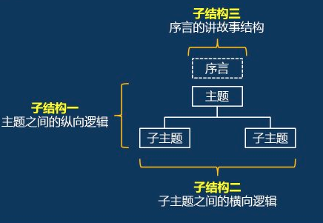
金字塔内部结构：
1.主题之间的纵向逻辑
2.子主题之间的横向逻辑
3.序言的讲故事机构

Slide 13
新项目要求用TS
的建议是否可行
优点
不足
竞品比较
纵向关系：

Slide 14
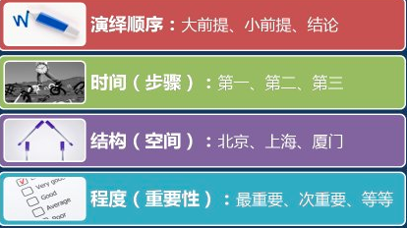
横向逻辑顺序

Slide 15
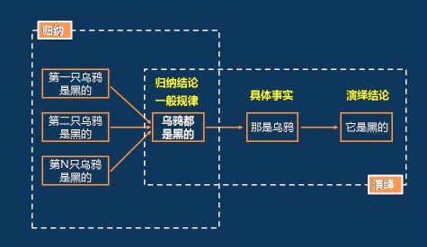
横向关系只有归纳和演绎

Slide 16
目录
引言案例
为什么要用金字塔原理
金字塔原理的内部结构
如何构建金字塔原理

Slide 17
如何构建金字塔-两种方式
自下
而上
自上而下

Slide 18
自上而下
自上而下法构建金字塔的基本步骤：
1.提出主题设想
2.设想受众的主要疑问
3.写序言：背景->冲突->疑问->回答
4.与受众进行疑问/回答式的对话
5.对受众的新疑问，重复4

Slide 19
序言——如何写
1.说明背景
目的——将听众与自己拉齐
2.产生冲突
目的——吸引读者的注意力
3.提出问题
4.回答疑惑
目的——结论先行
为什么序言要分这四步？
背景 | 冲动 | 疑惑
需要完成某项任务 | 发生了妨碍的事情 | 我们该怎么做
存在某个问题 | 知道解决问题的方案 | 如何具体实施
存在某个问题 | 有人提出了一个解决方案 | 该方案是否正确
采取了某项行动 | 行动未达到预期 | 为什么没有达到预期
什么是冲突？

Slide 20
实践：
背景（S）= 新项目要求用TS
冲突（C）=你问我建议是否可行
疑惑（Q）= 建议是否可行
答案（A）=可行
新项目要求用TS
的建议是否可行
优点
不足
竞品比较

Slide 21
自下而上
列出所有要表达的思想
找出各思想之间的逻辑
得出你想要的最后结论
适合哪种有千头万绪，但无从下笔的情况

Slide 22
未完待续~
谢谢！

